Slide 1
STRUCTURI DE DATE PRIMUL PROIECT - SORTARI
Verdeș Maria-Ioana, grupa 131

Slide 2
SORTARILE IMPLEMENTATE IN CADRUL PROIECTULUI
În cadrul acestui proiect am ales să implementez în Python următorii algoritmi de sortare:
Radix Sort (în 4 baze: baza 10, baza 16, baza 2⁸ și baza 2¹⁶)
Shell Sort
Merge Sort
Bucket Sort
Count Sort
Algoritmii au fost testați în comparație cu algoritmul nativ al limbajului Python pe teste cu N = {10³, 10⁶, 10⁸} și Max = {10³, 10⁶, 10⁸} (un total de 8 teste), care au fost rulate de 4 ori și ale căror rezultate (regăsibile în fișierele text ”rezultate.txt”, ”rezultate1.txt”, ”rezultate2.txt”, ”rezultate3.txt” urcate pe Github) vor fi prezentate în următoarele slide-uri
În plus, algoritmii au fost rulați de 2 ori și pe teste specifice: dându-se o listă de numere ordonate crescător, o listă de numere ordonate descrescător, o listă de numere aproape sortate și o listă de numere apropiate (rezultatele acestora se găsesc în fișierele ”rezultateSpecifice.txt”, ”rezultateSpecifice1.txt”)

Slide 3
REZULTATELE TESTELOR
R
RADIX
S
Am implementat Radix Sort-ul în 4 baze diferite: baza 10, baza 16, baza 2⁸ și baza 2¹⁶
În urma rulării diferitelor teste se observă cu ușurință că abordarea sortării într-o bază diferită de baza 10 se merită mai ales în cazul în care numerele sunt mari (maximul > 1000)
M
radix
radix4
radix8
radix16
B
C
radix – Radix Sort în baza 10
radix4 – Radix Sort în baza 2⁴
radix8 – RadixSort în baza 2⁸
radix16 – Radix Sort în baza 2¹⁶

Slide 4
REZULTATELE TESTELOR
R
RADIX
 | N | MAX | radix | radix4 | radix8 | radix16
TEST 1 | 10³ | 10³ | 0.001 | 0.001 | 0 | 0.010
TEST 2 | 10³ | 10⁶ | 0.002 | 0.001 | 0.002 | 0.020
TEST 3 | 10³ | 10⁸ | 0.003 | 0.003 | 0.002 | 0.020
TEST 4 | 10⁶ | 10³ | 1.434 | 1.783 | 1.192 | 0.601
S
M
B
C
Rezultatele afișate sunt în secunde, rotunjite și reprezintă o medie a timpilor obținuți în urma rulării testelor respective de 4 ori pe liste de numere aleatorii

Slide 5
REZULTATELE TESTELOR
R
RADIX
 | N | MAX | radix | radix4 | radix8 | radix16
TEST 5 | 10⁶ | 10⁶ | 3.266 | 3.372 | 2.060 | 1.453
TEST 6 | 10⁶ | 10⁸ | 4.530 | 4.668 | 2.739 | 1.627
TEST 7 | 10⁸ | 10³ | 133.256 | 193.790 | 130.228 | 65.626
TEST 8 | 10⁸ | 10⁴ | 221.892 | 398.124 | 204.182 | 105.336
S
M
B
C
Rezultatele afișate sunt în secunde, rotunjite și reprezintă o medie a timpilor obținuți în urma rulării testelor respective de 4 ori pe liste de numere aleatorii

Slide 6
REZULTATELE TESTELOR SPECIFICE
R
RADIX
 | radix | radix4 | radix8 | radix16
TEST CRE | 4.145 | 3.436 | 1.981 | 0.814
TEST DES | 2.636 | 2.300 | 1.404 | 0.809
TEST AS | 2.620 | 2.249 | 1.304 | 0.825
TEST APR | 3.957 | 3.445 | 2.241 | 1.419
S
Test cre = test cu numere ordonate crescător
Test des = test cu numere ordonate descrescător
Test as = test cu numere aproape sortate
Test apr = test cu numere apropiate
M
B
C
Rezultatele afișate sunt în secunde, rotunjite și reprezintă o medie a timpilor obținuți în urma rulării testelor respective de 2 ori pe liste de 10⁶ numere având maximul 10⁶

Slide 7
REZULTATELE TESTELOR
R
Shell Sort-ul s-a dovedit a fi cel mai lent dintre sortările implementate, acesta fiind depășit mai ales în cazul în care avem un număr mare de numere, care implică un număr considerabil de comparații
Pentru testele cu un N mai mic acesta obține timpi respectabili
Nu este influențat de maxim, doar de numărul de elemente
S
SHELL
M
B
C

Slide 8
REZULTATELE TESTELOR
R
 | N | MAX | shell
TEST 1 | 10³ | 10³ | 0.002
TEST 2 | 10³ | 10⁶ | 0.001
TEST 3 | 10³ | 10⁸ | 0.001
TEST 4 | 10⁶ | 10³ | 2.834
S
SHELL
M
B
C
Rezultatele afișate sunt în secunde, rotunjite și reprezintă o medie a timpilor obținuți în urma rulării testelor respective de 4 ori pe liste de numere aleatorii

Slide 9
REZULTATELE TESTELOR
R
 | N | MAX | shell
TEST 5 | 10⁶ | 10⁶ | 3.395
TEST 6 | 10⁶ | 10⁸ | 3.369
TEST 7 | 10⁸ | 10³ | 591.129
TEST 8 | 10⁸ | 10⁴ | 766.766
S
SHELL
M
B
C
Rezultatele afișate sunt în secunde, rotunjite și reprezintă o medie a timpilor obținuți în urma rulării testelor respective de 4 ori pe liste de numere aleatorii

Slide 10
REZULTATELE TESTELOR SPECIFICE
R
 | shell
TEST CRE | 1.884
TEST DES | 2.175
TEST AS | 1.836
TEST APR | 3.606
S
SHELL
M
Test cre = test cu numere ordonate crescător
Test des = test cu numere ordonate descrescător
Test as = test cu numere aproape sortate
Test apr = test cu numere apropiate
B
C
Rezultatele afișate sunt în secunde, rotunjite și reprezintă o medie a timpilor obținuți în urma rulării testelor respective de 2 ori pe liste de 10⁶ numere având maximul 10⁶

Slide 11
REZULTATELE TESTELOR
R
Fiind un algoritm de sortare bazat pe comaparații, Merge Sort-ul nu performează fenomenal în cazul testelor cu N = 10⁸; cu toate acestea, este mai rapid decât Shell Sort-ul
Contribuie considerabil și la implementarea mea a algoritmului Bucket Sort (ajută la sortarea buckets-urilor)
Nici Merge Sort-ul nu este influențat de maxim, ci doar de numărul de elemente
S
M
MERGE
B
C

Slide 12
REZULTATELE TESTELOR
R
 | N | MAX | merge
TEST 1 | 10³ | 10³ | 0.002
TEST 2 | 10³ | 10⁶ | 0.002
TEST 3 | 10³ | 10⁸ | 0.002
TEST 4 | 10⁶ | 10³ | 2.887
S
M
MERGE
B
C
Rezultatele afișate sunt în secunde, rotunjite și reprezintă o medie a timpilor obținuți în urma rulării testelor respective de 4 ori pe liste de numere aleatorii

Slide 13
REZULTATELE TESTELOR
R
 | N | MAX | merge
TEST 5 | 10⁶ | 10⁶ | 3.150
TEST 6 | 10⁶ | 10⁸ | 3.160
TEST 7 | 10⁸ | 10³ | 437.608
TEST 8 | 10⁸ | 10⁴ | 640.694
S
M
MERGE
B
C
Rezultatele afișate sunt în secunde, rotunjite și reprezintă o medie a timpilor obținuți în urma rulării testelor respective de 4 ori pe liste de numere aleatorii

Slide 14
REZULTATELE TESTELOR SPECIFICE
R
 | merge
TEST CRE | 2.373
TEST DES | 2.309
TEST AS | 2.400
TEST APR | 3.384
S
M
MERGE
Test cre = test cu numere ordonate crescător
Test des = test cu numere ordonate descrescător
Test as = test cu numere aproape sortate
Test apr = test cu numere apropiate
B
C
Rezultatele afișate sunt în secunde, rotunjite și reprezintă o medie a timpilor obținuți în urma rulării testelor respective de 2 ori pe liste de 10⁶ numere având maximul 10⁶

Slide 15
REZULTATELE TESTELOR
R
Implementarea mea a algoritmului Bucket Sort se folosește de 32 de buckets și ia în considerare următoarele cazuri: dacă avem puține numere, le sortăm cu Selection Sort, iar în funcție de cât de mari sunt numerele din bucket-uri (maximul), le sortăm pe acestea din urmă folosind fie Count Sort, fie Merge Sort
Astfel ajunge să fie al doilea cel mai eficient algoritm
S
M
B
BUCKET
C

Slide 16
REZULTATELE TESTELOR
R
 | N | MAX | bucket
TEST 1 | 10³ | 10³ | 0.003
TEST 2 | 10³ | 10⁶ | 0.260
TEST 3 | 10³ | 10⁸ | 0.314
TEST 4 | 10⁶ | 10³ | 0.406
S
M
B
BUCKET
C
Rezultatele afișate sunt în secunde, rotunjite și reprezintă o medie a timpilor obținuți în urma rulării testelor respective de 4 ori pe liste de numere aleatorii

Slide 17
REZULTATELE TESTELOR
R
 | N | MAX | bucket
TEST 5 | 10⁶ | 10⁶ | 2.871
TEST 6 | 10⁶ | 10⁸ | 2.423
TEST 7 | 10⁸ | 10³ | 46.527
TEST 8 | 10⁸ | 10⁴ | 74.528
S
M
B
BUCKET
C
Rezultatele afișate sunt în secunde, rotunjite și reprezintă o medie a timpilor obținuți în urma rulării testelor respective de 4 ori pe liste de numere aleatorii

Slide 18
REZULTATELE TESTELOR SPECIFICE
R
 | bucket
TEST CRE | 2.947
TEST DES | 2.908
TEST AS | 2.839
TEST APR | 0.643
S
M
Test cre = test cu numere ordonate crescător
Test des = test cu numere ordonate descrescător
Test as = test cu numere aproape sortate
Test apr = test cu numere apropiate
B
BUCKET
C
Rezultatele afișate sunt în secunde, rotunjite și reprezintă o medie a timpilor obținuți în urma rulării testelor respective de 2 ori pe liste de 10⁶ numere având maximul 10⁶

Slide 19
REZULTATELE TESTELOR
R
Cel mai rapid în majoritatea cazurilor (pentru N = 10³ toți algoritmii scot timpi apropiați)
Firește, mai puțin eficient în cazul în care avem numere foarte mari (mai exact, testul 6 cu N = 10⁶ și maximul = 10⁸)
S
M
B
C
COUNT

Slide 20
REZULTATELE TESTELOR
R
 | N | MAX | count
TEST 1 | 10³ | 10³ | 0.001
TEST 2 | 10³ | 10⁶ | 0.017
TEST 3 | 10³ | 10⁸ | 1.670
TEST 4 | 10⁶ | 10³ | 0.163
S
M
B
C
COUNT
Rezultatele afișate sunt în secunde, rotunjite și reprezintă o medie a timpilor obținuți în urma rulării testelor respective de 4 ori pe liste de numere aleatorii

Slide 21
REZULTATELE TESTELOR
R
 | N | MAX | count
TEST 5 | 10⁶ | 10⁶ | 0.373
TEST 6 | 10⁶ | 10⁸ | 14.418
TEST 7 | 10⁸ | 10³ | 17.680
TEST 8 | 10⁸ | 10⁴ | 28.273
S
M
B
C
COUNT
Rezultatele afișate sunt în secunde, rotunjite și reprezintă o medie a timpilor obținuți în urma rulării testelor respective de 4 ori pe liste de numere aleatorii

Slide 22
REZULTATELE TESTELOR SPECIFICE
R
 | count
TEST CRE | 0.303
TEST DES | 0.302
TEST AS | 0.310
TEST APR | 0.354
S
M
Test cre = test cu numere ordonate crescător
Test des = test cu numere ordonate descrescător
Test as = test cu numere aproape sortate
Test apr = test cu numere apropiate
B
C
COUNT
Rezultatele afișate sunt în secunde, rotunjite și reprezintă o medie a timpilor obținuți în urma rulării testelor respective de 2 ori pe liste de 10⁶ numere având maximul 10⁶

Slide 23
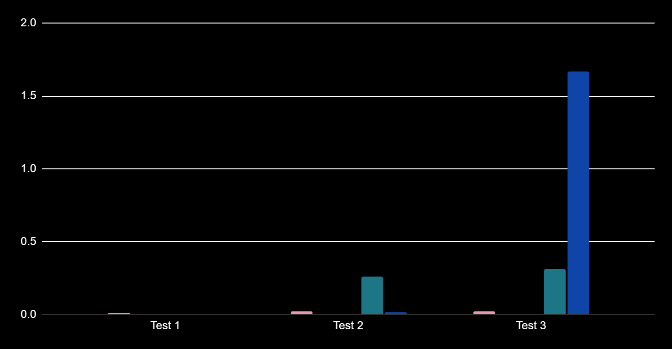
O PRIVIRE DE ANSAMBLU
RADIX16
SHELL
MERGE
BUCKET
COUNT

Slide 24
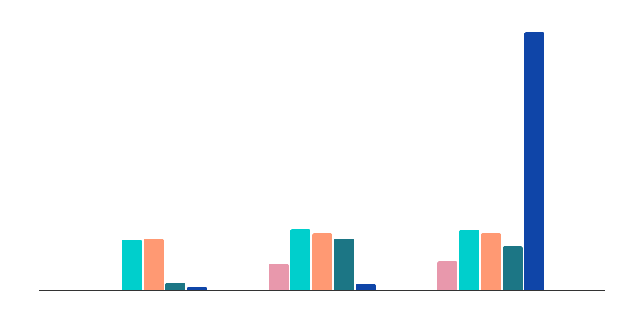
O PRIVIRE DE ANSAMBLU
RADIX16
SHELL
MERGE
BUCKET
COUNT

Slide 25
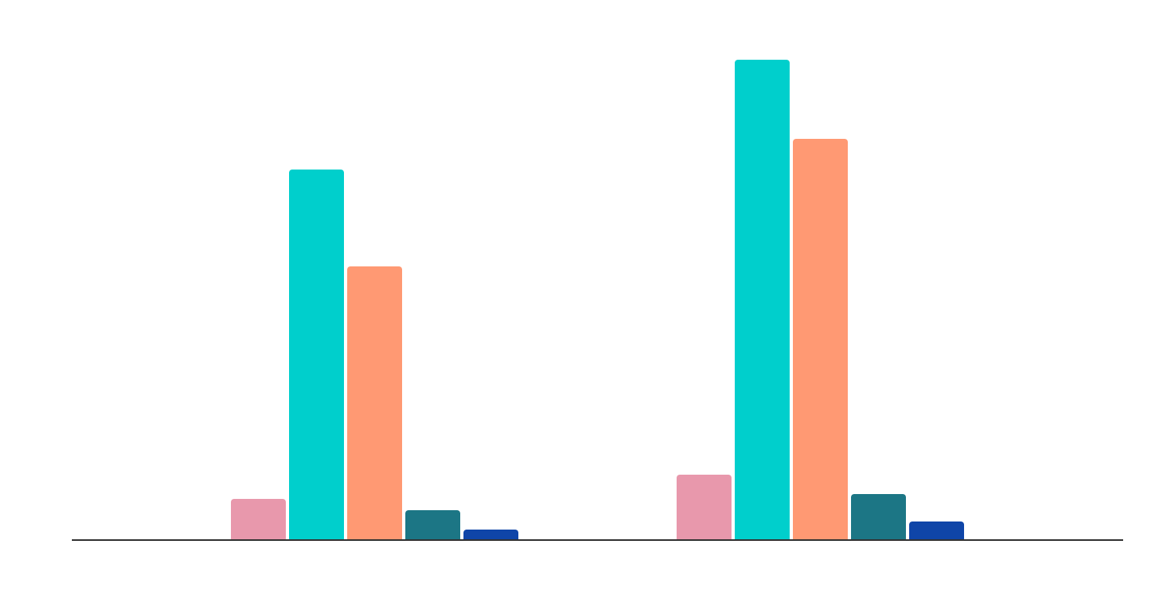
O PRIVIRE DE ANSAMBLU
RADIX16
SHELL
MERGE
BUCKET
COUNT

Slide 26
FINAL!
Mulțumesc pentru atenție! =)
Sper că ați găsit sortarea ideală pentru nevoile dvs.!

